Slide 1



Global Azure Bootcamp & Dynamics 365 Saturday Ciudad de México

Slide 2








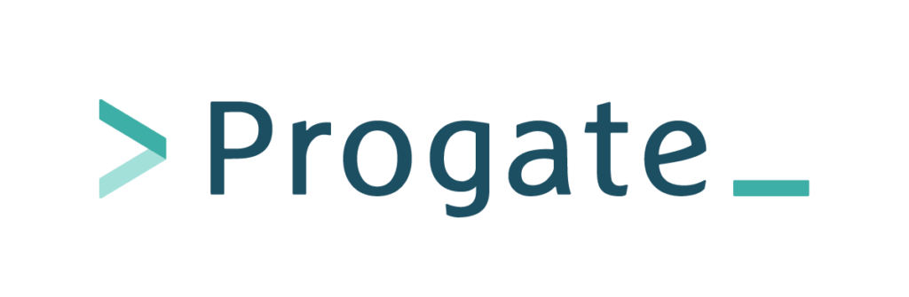
A BIG thank you to the 2019 Global Sponsors!!

Slide 3





We want to thank our
Local Sponsors!

Slide 4
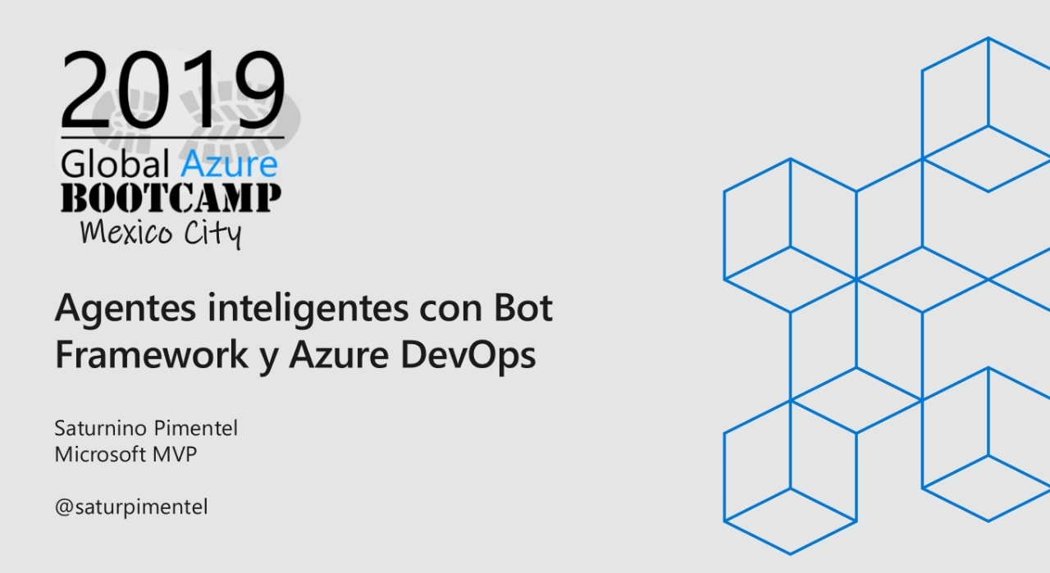

Slide 5
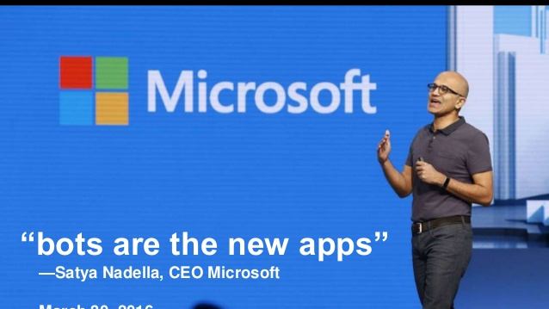
“Los bots son las nuevas apps”

Slide 6

¿Qué es un Bot?
Los bots brindan una experiencia que se siente menos como usar una computadora y más como tratar con una persona, o al menos con un robot inteligente
docs.microsoft.com/en-us/azure/bot-service/bot-service-overview-introduction

Slide 7
Diseñar un Bot es muy similar a diseñar una aplicación
APP DESIGN
Diseño Bot
Impulsado por la página
Impulsado por el Dialogo
RESULTADO SIMILAR
El usuario recibe resultados

Slide 8

Agentes inteligentes
Agregando el toque humano a los Bots

Slide 9




Microsoft Cognitive Service
Vision
Search
Speech
Knowledge
Language

Slide 10
Language
Vision
Speech
Search
Knowledge
LUIS
Spell Check
Linguistic Analysis
Text Analytics
Translator
Web Language Model
Computer Vision
Content Moderator
Emotion
Face
Video Indexer
Speech
Speaker Recognition
Translator
Custom
Autosuggest
Image
News
Video
Web
Entity
Academic
Entity Linking
Exploration
QnA Maker
Recommendations
Custom
Language Understanding
Custom
Vision Service
Custom
Speech
Custom
Search
Custom
Decision Service
Cognitive & bot

Slide 11
¿Qué es DevOps?
Personas. Procesos. Productos.
Build& Test
Deploy
DevOps es la unión de personas, procesos y productos para permitir la entrega continua de valor a sus usuarios finales.
Donovan Brown
“
Continuous Delivery
Develop
Operate
”
Plan & Track
Monitor & Learn

Slide 12


Las empresas de alto rendimiento usando DevOps logran…
46x en frecuencia
de despliegue
2,555x Tiempo de entrega
más rápido para cambios.
Rápido
Time to Market
DevOps
$
Aumento de
Los ingresos
7x Tasa de fallos
de cambio inferior
2,604x Tiempo medio
De recuperación.
Source: 2018 Accelerate: State of DevOps: Strategies for a New Economy." N. Forsgren, J. Humble, G. Kim. DevOps Research and Assessment (DORA)

Slide 13





Azure DevOps
Mejor juntos
Azure Boards
Azure Repos
Azure Pipelines
Azure Test Plans
Azure Artifacts
Una solución integral para organizaciones que buscan una cadena de herramientas de nivel empresarial
Totalmente integrado con trazabilidad de extremo a extremo
Escalable a cualquier equipo y tamaño del proyecto.
Altamente disponible, multi región, nube híbrida y local
Atención al cliente.
Administración y control de acceso consistente
Bot
➔
https://azure.com/devops

Slide 14













Ampliando el ecosistema de Azure

Slide 15















Azure DevOps: elige las herramientas y la nube que amas
Azure DevOps permite a los desarrolladores elegir las herramientas adecuadas para ellos.
Combine para crear flujos de trabajo con herramientas de Microsoft, código abierto o sus herramientas de terceros favoritas
Diríjase a cualquier nube, local o ambas, e instálelas en los servidores que necesita

Slide 16
Siguientes pasos!
Regístrate y comienza hoy gratis en
dev.botframework.com
www.microsoft.com/cognitive
Stack Overflow stackoverflow.com/questions/tagged/microsoft-cognitive
UserVoice Feedback Forum
cognitive.uservoice.com/

Slide 17
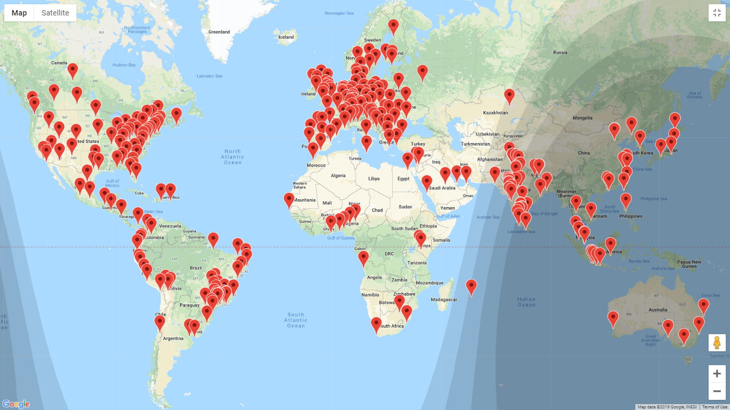
#GlobalAzure #GabMexicoCity #D365MexicoCity Let’s get that sucker trending hard!

Slide 18


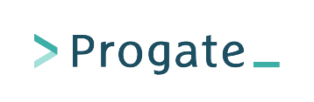

All attendees get the following:
Offers are limited time, redeem quickly!
Sponsor | Offering
Cloudmonix https://cloudmonix.com | Cloudmonix offers 2 months free of Ultimate or Pro plans for Azure monitoring! http://bit.ly/globalazure2019-cloudmonix Code: GAB2019
Serverless 360 https://serverless360.com | Serverless360 is offering a limited time Gold plan for free! http://bit.ly/globalazure2019-serverless360
KEMP https://kemptechnologies.com | Kemp is providing a trial of their LoadMaster (load balancer) tool, as well as a free Kemp 360 License to all attendees! http://bit.ly/globalazure2019-kemploadmaster http://bit.ly/globalazure2019-kemp360
Progate https://progate.com | Progate is offering a free month access to their entire platform! http://bit.ly/progateaccessgab2019
RevDeBug https://revdebug.com/ | RevDeBug is offering an enterprise license for 3 months for ALL attendees! http://bit.ly/globalazure2019-revdebug

Slide 19
¡Sigamos en contacto! Saturnino Pimentel @saturpimentel saturninopimentel.com

